Slide 1
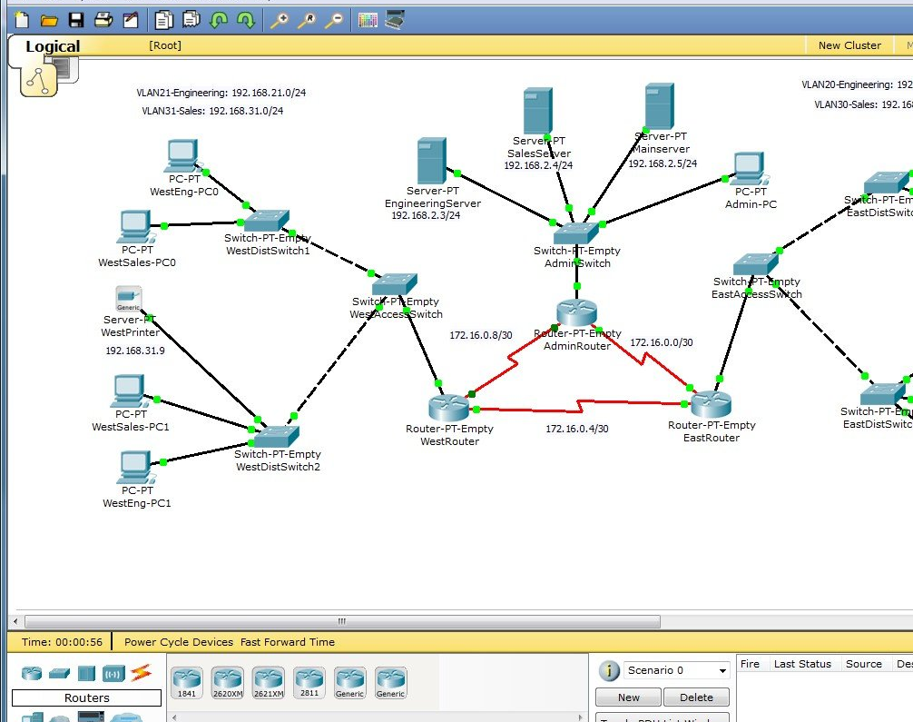
Cisco Packet Tracer Netzwerksimulation

Slide 2

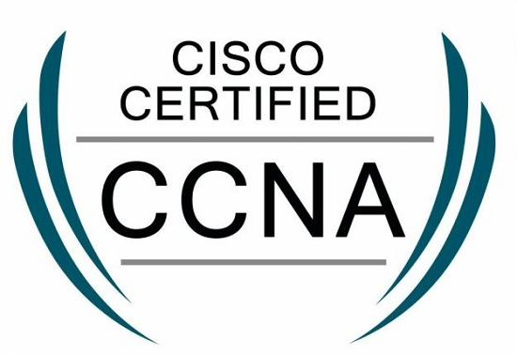
Cisco
Einer der größten Netzwerkausrüster der Welt, gegründet 1984 in Kalifornien an der Stanford University in San Francisco. Jahresumsatz ~ 50 Mrd. US-$
Produktpalette (u.a.): Switche, Router, Firewall, Access Points, VoIP, VPN u.v.a.m.
Cisco bietet in der "Cisco Networking Academy" ein umfangreiches Programm zur Ausbildung und Zertifizierung von Netzwerktechnikern und Systembetreuern.
Nach Bestehen einer kostenpflichtigen Prüfung kann man dann die entsprechende Zertifikation führen (bekannt ist z.B. der CCNA – Cisco Certified Network Associate) – Lernen geht (auch) per Selbststudium!
Eine CCNA-Zertifizierung gilt (quasi) als "Job-Garantie"
Wichtiges Werkzeug beim Erlernen der Netzwerkkenntnisse ist der Cisco Packet Tracer (PT), ein umfangreiches Simulationswerkzeug u.a. für Cisco Produkte.

Slide 3
Download und Installation Packet Tracer (PT)
Account einrichten bei https://skillsforall.com/ (Alternativ auch bei https://www.netacad.com/ - dort werden aber auch umfangreichere Kurse wie CCNA usw. angeboten)
Dort dann unter "Catalog" den Kurs "Getting Started with Cisco Packet Tracer" besuchen und (bestenfalls) durcharbeiten – dort kann man dann auch den Packet Tracer runterladen (falls noch nicht vorhanden).
Download-Link: https://skillsforall.com/resources/lab-downloads
Bei der Installation des PT die "Multiuser-Option" verneinen.
Beim Starten des Packet Tracers kann man sich für 3 Monate einloggen (ohne Login gehts nicht!)

Slide 4
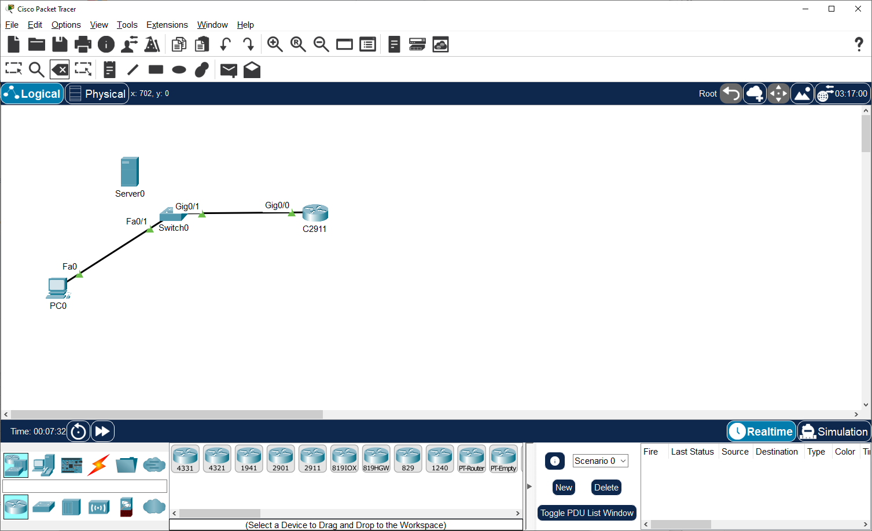
PT-Wichtigste GUI-Elemente
Benutzerdefinierte Geräte
Markieren- und Verschiebe-Tool
Zoomen (Mausrad)
Inspizieren (Klicken)
Geräte- und Linkliste
Lösch-Werkzeug
Zoom-Reset
Beschriftung
Verkabelung (Connections)
Geräte (nach Auswahl in die Arbeitsfläche klicken)
Geräte Hauptkategorie (Network Devices, End Devices, Connections)
Geräte Unterkategorie

Slide 5









Empfehlenswerte Geräte (Devices)
Network Devices
Routers
1941 – Cisco Router mit 2 * 1000 BaseT Interface, erweiterbar
2911 – Cisco Router mit 3 * 1000 BaseT Interface, erweiterbar
4331 – Cisco-Router mit 3 * 1000 BaseT Interface, mit SEC-Lizenz
PT-Empty – Frei konfigurierbarer Router mit 10 Modulschächten (Kupfer / LWL etc.)
Switches
2960 – Cisco Layer 2 - Switch mit 24 * 100BaseT und 2 * 1000BaseT Interface
3560 – Cisco Layer 3 – Switch mit 24 * 100BaseT und 2*SFP
3650 – Cisco Layer 3 – Switch mit 24 * 1000BaseT und 2*SFP (Standardmäßig ohne Netzteil konfiguriert!)
PT-Empty – Frei konfigurierbarer Switch mit 10 Modulschächten (Kupfer / LWL etc.)
Wireless Devices
WRT300N – WLAN-Router / Access Point von Linksys (mit DHCP-Server/DNS)
End Devices
PC (mit Webbrowser, Eingabeaufforderung etc…)
Server (mit aktivierbarem Web-, DNS, DHCP-Server)
Laptop (mit WLAN-Netzwerkkarte)
Connections
Copper (Kupfer-Netzwerkkabel, als Straight-Through und CrossOver)
Fiber (Lichtwellenleiter = Glasfaser)
Automatische Verbindung
Automatik Cu-Patchkabel Cu-Crossover Glasfaser

Slide 6




Erweiterungskarten
Im Packet-Tracer lassen sich die meisten Cisco-Switche und Router mit Schnittstellenkarten erweitern (Reiter „Physical“). Dazu muss das Gerät jeweils ausgeschaltet werden, damit die Karte eingesetzt (oder herausgenommen) werden kann.
Wichtigste Erweiterungskarten:
HWIC-1GE-SFP → Stellt einen SFP-Slot für SFP-Module zur Verfügung
GLC-LH-SMD → SFP-Modul mit Gigabit Fiber Ethernet Port
HWIC-2T → 2 Port Serial High-Speed WAN Interface Card
NM-1CGE → Gigabit Ethernet Kupfer f. PT-Router/PT-Switch
NM-1FGE → Gigabit Ethernet Fiber f. PT-Router/PT-Switch

